Slide 1
GOOGLE a další internetové vyhledávače
Pracovní list 8

Slide 2
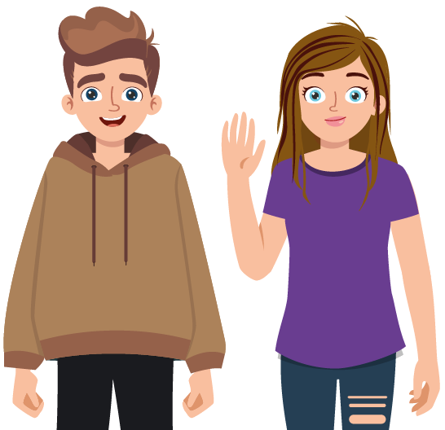
Vítejte ve světě online marketingu, kterým vás provede Marek a Markéta
Společně si řekneme, kde se nachází ve vyhledávačích reklama …
(kteří jsou stejně jako vy rádi online)
… a podle čeho vyhledávač řadí odkazy pro konkrétního uživatele.

Slide 3
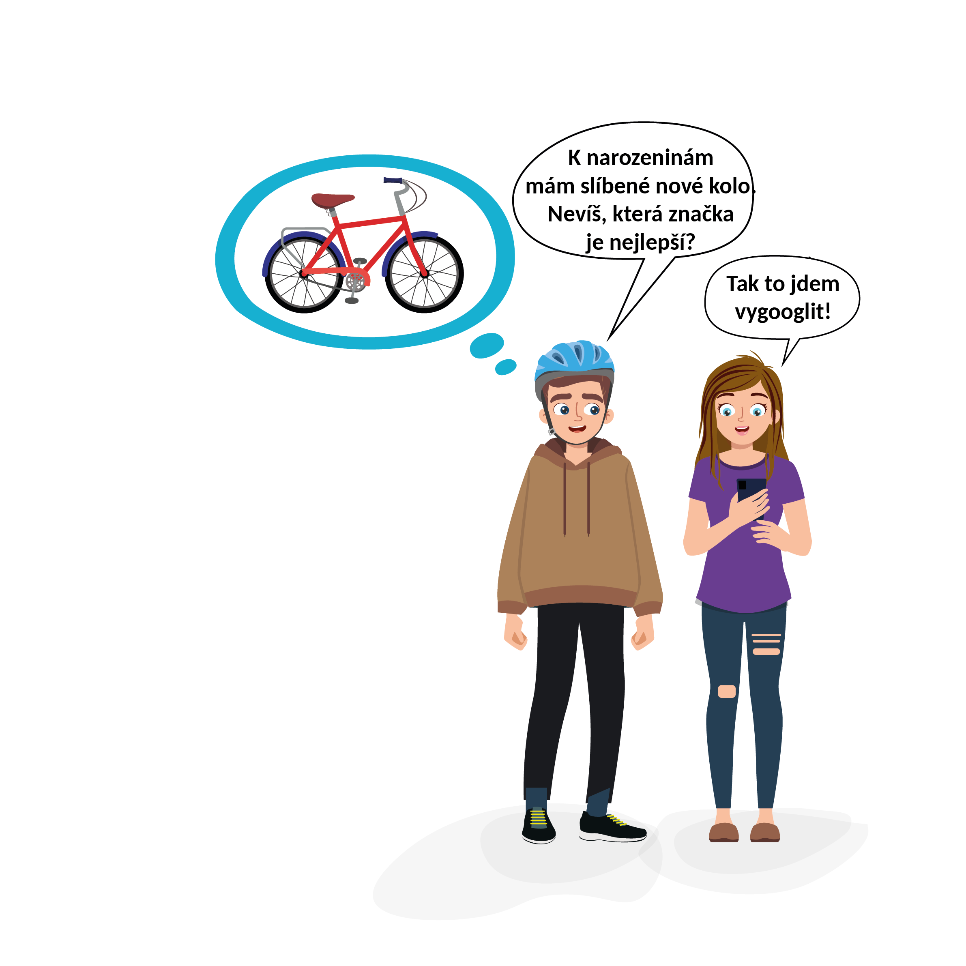
Klíčová slova
Google
Cookies
Reklama
Sledování polohy
Personalizace reklamy
Internetový vyhledávač

Slide 4
Úkol č. 1a:
Nejprve přemýšlejte sami a do rámečku si napište své nápady. Pak společně diskutujte:
Kde v prostředí internetu může najít Marek odpověď na svou otázku?
Jak by měl postupovat, když se chce rozhodnout, jaké kolo si koupí?
Kde vy vyhledáváte potřebné informace?

Slide 5
Úkol č. 1a:
Odpovědi k úkolu:
Kde v prostředí internetu může najít Marek odpověď na svou otázku?
vyhledávač (Google, Seznam)
diskuze, např. na sociálních sítích
recenze, např. na Heurece
blog
Jak by měl postupovat, když se chce rozhodnout, jaké kolo si koupí?
Nejprve bychom si měli najít co nejvíce informací o tom, podle jakých parametrů vybrat kolo. Vybereme nejlepší kolo, následně si ho koupíme.

Slide 6
Úkol č. 1b:
Nejprve každý sám na svém zařízení zadejte do vyhledávače, který používáte, slovo KOLO.
Výsledek vyhledávání si ve skupince vzájemně ukažte, společně hledejte odpovědi na otázky v této tabulce a zapište si je:

Slide 7
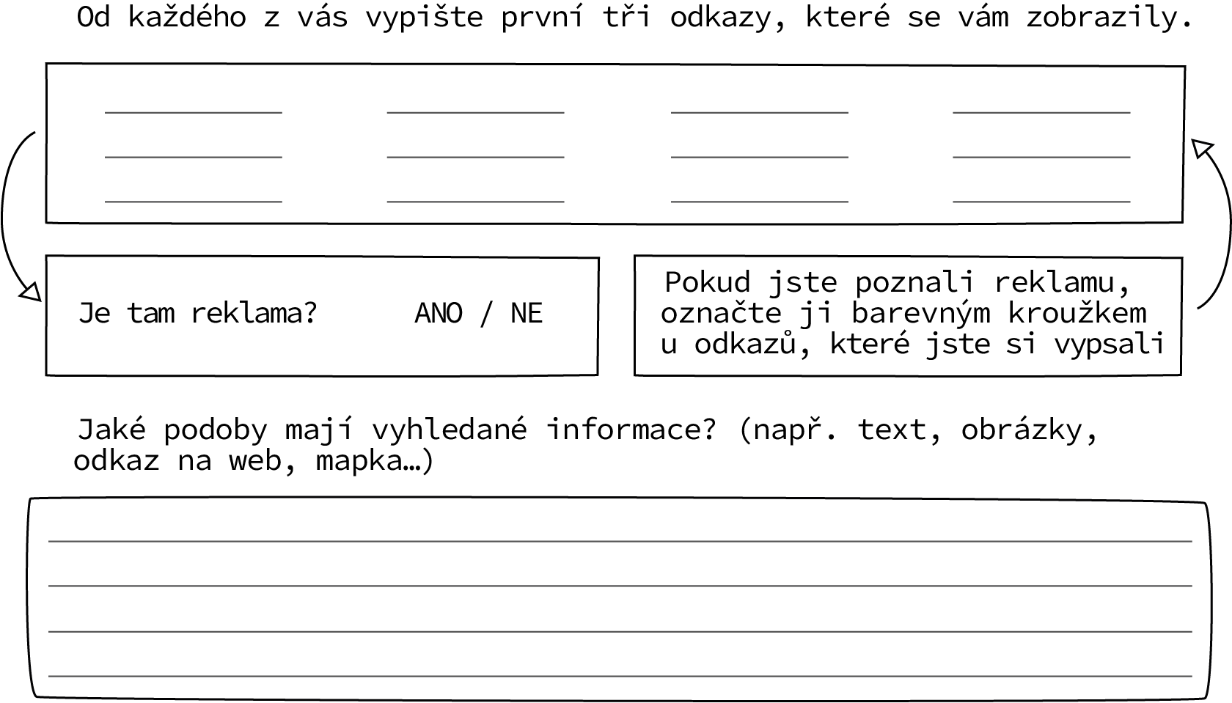

Slide 8
Společná diskuse:
Existují různé vyhledávače. Výsledky vyhledávání v různých vyhledávačích se mohou odlišovat.
Při vyhledávání se každému uživateli mohou zobrazovat různé výsledky.
Na předních místech se uživatelům od 15 let zobrazuje reklama (Firma platí provozovateli vyhledávače za to, že se odkaz na její web zobrazí přednostně.
Dětem by se reklama ve vyhledávači Google zobrazovat neměla, ale ne vždy je to dodrženo.
Reklama se zobrazuje dětem, které si založily účet s uvedením vyššího věku nebo nejsou přihlášeny k účtu Google, případně vyhledávají přes jiný vyhledávač než Google.
Informace se zobrazují v podobě textů, odkazů na stránky, obrázků s odkazy na stránky, mapy apod.

Slide 9
Úkol č. 1c:
Diskutujte o tom, co jste zjistili v úkolu 1b, a zapište společnou odpověď:

Slide 10
Úkol č. 1c:
Diskutujte o tom, co jste zjistili v úkolu 1b, a zapište společnou odpověď:
Každý takový odkaz je označen slovem “Reklama”
Na prvních pozicích jsou umístěny reklamy, pak odkazy, které vyhodnotí vyhledávač jako nejlepší pro vyhledávaný dotaz a uživatele, který vyhledává.

Slide 11
Úkol č. 1c:
Diskutujte o tom, co jste zjistili v úkolu 1b, a zapište společnou odpověď:

Slide 12
Úkol č. 1c:
Diskutujte o tom, co jste zjistili v úkolu 1b, a zapište společnou odpověď:
Každému uživateli vyhledávač ukazuje odkazy, o kterých si myslí, že jsou pro něj nejlepší. Rozhoduje např. pohlaví, věk nebo místo bydliště uživatele.
Pokud mám zapnutou historii polohy v Google nebo ve svém mobilním telefonu, vyhledávač ví, kde zrovna jsem, a ukáže mi odkazy na místa v okolí.

Slide 13
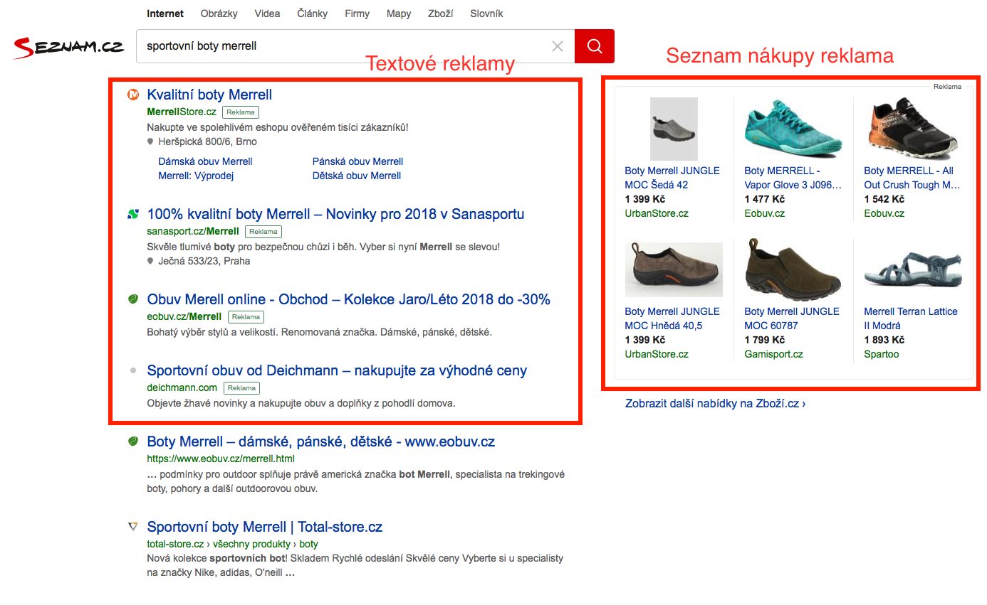
Vyhledávače a reklama
Vyhledávače jsou pro své uživatele zdarma.
Vyhledávače získávají peníze z reklam, které si platí firmy, které chtějí být ve vyhledávání co nejvýše.
Reklama je vždy označena slovem
REKLAMA nebo SPONZOROVÁNO

Slide 14
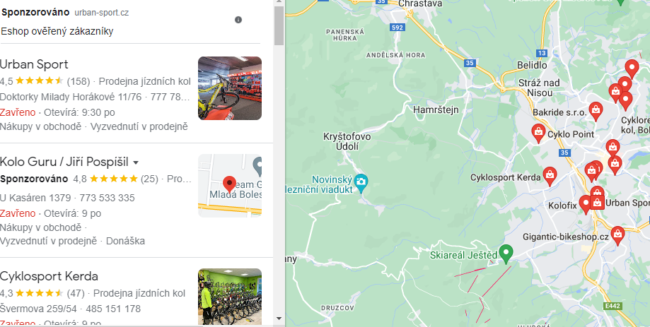
Vyhledávače a reklama

Slide 15
Vyhledávače a reklama
Dětem do 15 let by se reklama ve vyhledávači Google neměla zobrazovat.
Správně by účet na Googlu měli založit rodiče (ve Family Link), děti jsou tak ochráněny před personalizovanou reklamou, nevhodným obsahem apod.
Pokud se ale dítě nepřihlásí ke svému účtu, reklama se mu zobrazí.

Slide 16
Vyhledávače a kvalita odkazů
Nabídnuté odkazy se řadí podle systému, který vytvořil vyhledávač.
Vyhledávač rozhoduje podle kvality webové stránky, ale ne podle kvality nebo ceny zboží.
Kvalitu zboží a ceny zjišťujeme ve srovnávači cen a čteme recenze.
Když zadáte do vyhledávače něco, co se dá koupit, vyhledávač zobrazí na prvních pozicích stránky obchodů (kolo X cyklistika X cyklosport …) – je důležité, jaké slovo zadáte.

Slide 17
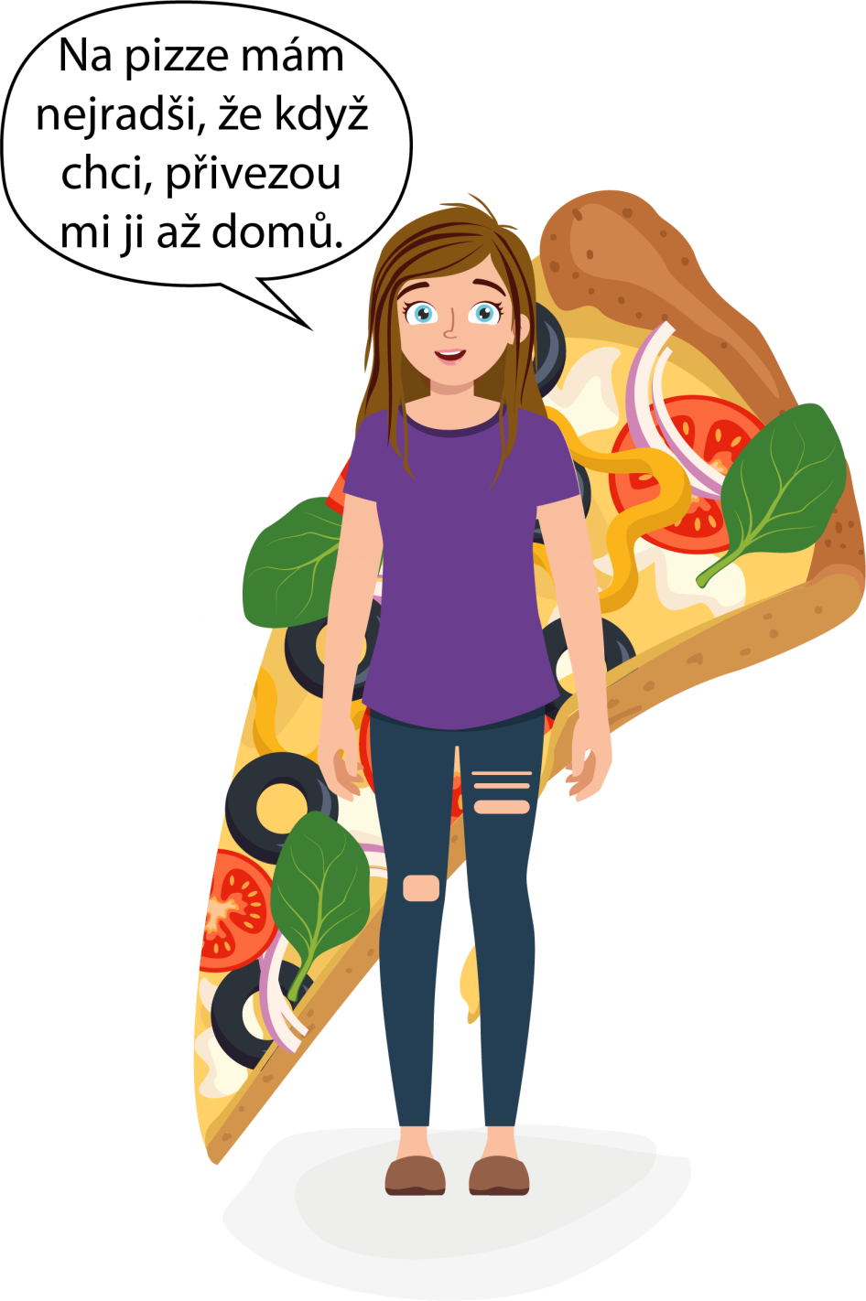
Úkol č. 2a:
O víkendu jsi doma sám (sama), maminka ti už před svým odjezdem nestihla uvařit – musíš se tedy o sebe postarat. Máš hlad. Napadlo tě objednat si pizzu.
Vyhledej pizzerie, ze kterých si můžeš objednat dovezení pizzy. Pro jednu z nich se rozhodni. Zapiš si název pizzerie a důvody, proč sis vybral(a) právě tuto.

Slide 18
Úkol č. 2b:
Diskuse celé třídy
Kde jste vyhledávali informace?
Jaké klíčové slovo jste zadali?
Co rozhodovalo při vašem výběru?
Jaké informace jste potřebovali pro své rozhodnutí?
Jak jste postupovali, abyste zjistili vše potřebné pro své rozhodnutí?
Jak jste si ověřovali, zda jste si vybrali dobře?

Slide 19
Úkol č. 2b:
Výsledky diskuse
Máme možnost zvolit si vyhledávač, který nám vyhovuje.
Záleží na tom, jaké zadáme klíčové slovo nebo jak zformulujeme dotaz.
První odkazy mohou být placenou reklamou a nemusí odpovídat našim požadavkům. Je tedy užitečné prohlédnout si více odkazů a stanovit si kritéria výběru.
K posouzení kritérií nám slouží informace na vlastních stránkách dané firmy,
zda poskytuje informace, které potřebujeme,
zda jsou informace uspořádány přehledně a vstřícně k uživateli,
ale také recenze či informace ze srovnávačů.

Slide 20
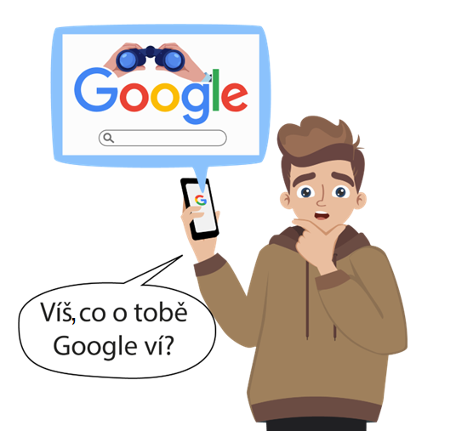
Princip vyhledávání ve vyhledávači
Vyhledávač obsahuje algoritmus, který má za úkol vyhledat pro každého uživatele co možná nejlepší odkazy.
Při určení těch nejlepších výsledků vyhledávání zohledňuje algoritmus zadané klíčové slovo, polohu uživatele, denní dobu, pohlaví, věk a rodinný status uživatele, zájmy uživatele a historii jeho předchozího vyhledávání.
Výsledky vyhledávání jsou “ušity na míru” každému uživateli – jedná se o personalizaci.

Slide 21
Úkol č. 3: Vyhledávač Google: informace o uživateli
Google nabízí možnost podívat se, jaké informace má o konkrétním uživateli.
Dá se zjistit, podle jakých údajů se personalizuje reklama, lidé nad 15 let se mohou rozhodnout, jestli nechají zapnuto nebo vypnou.
Dají se omezit různá témata reklam (hazardní hry, hubnutí apod.).

Slide 22
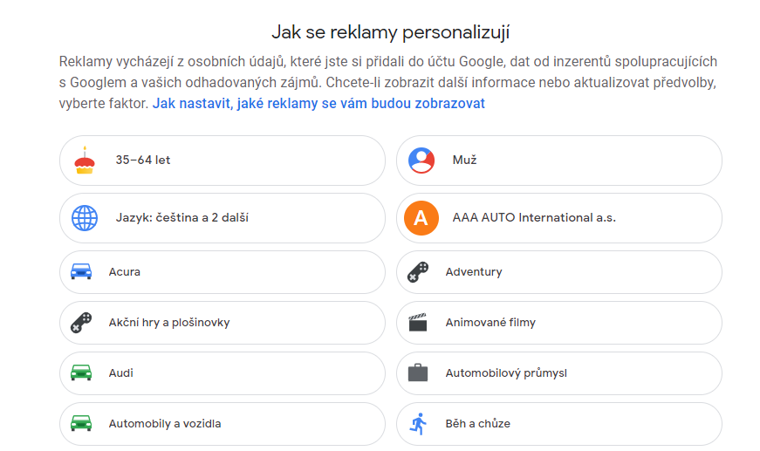
Vyhledávač Google: informace o uživateli

Slide 23
Úkol č. 3: Vyhledávač Google: aktivita uživatele
Google zaznamenává historii vyhledávání, historii polohy a historii na YouTube.
Vše si uživatel může zapnout nebo vypnout.

Slide 24
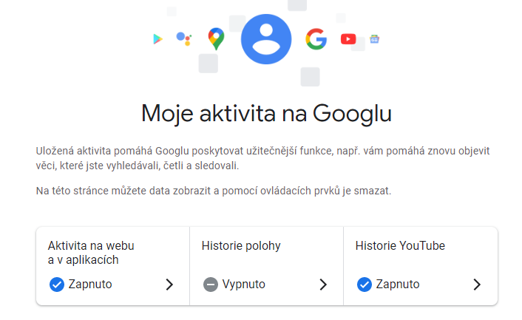
Vyhledávač Google: aktivita uživatele

Slide 25
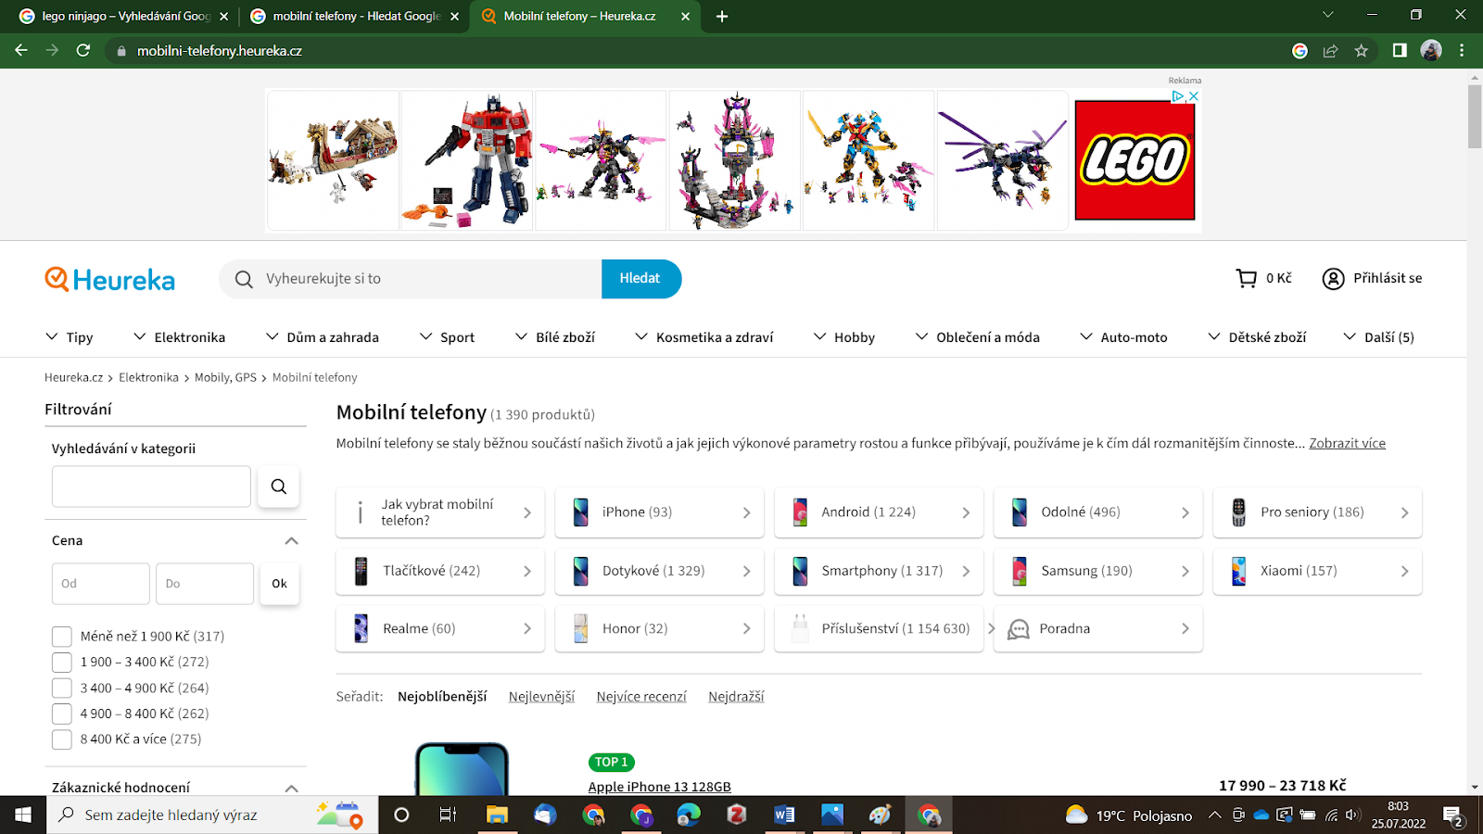
Personalizace u dětí
U dětí do 15 let Google zaznamenává pouze krátkou historii aktivity ve vyhledávání a na webových stránkách, to znamená během jedné relace od zapnutí po vypnutí telefonu, počítače nebo tabletu.
Na některých webech se pak zobrazuje reklama na produkty, které dítě vyhledalo ve vyhledávači.

Slide 26
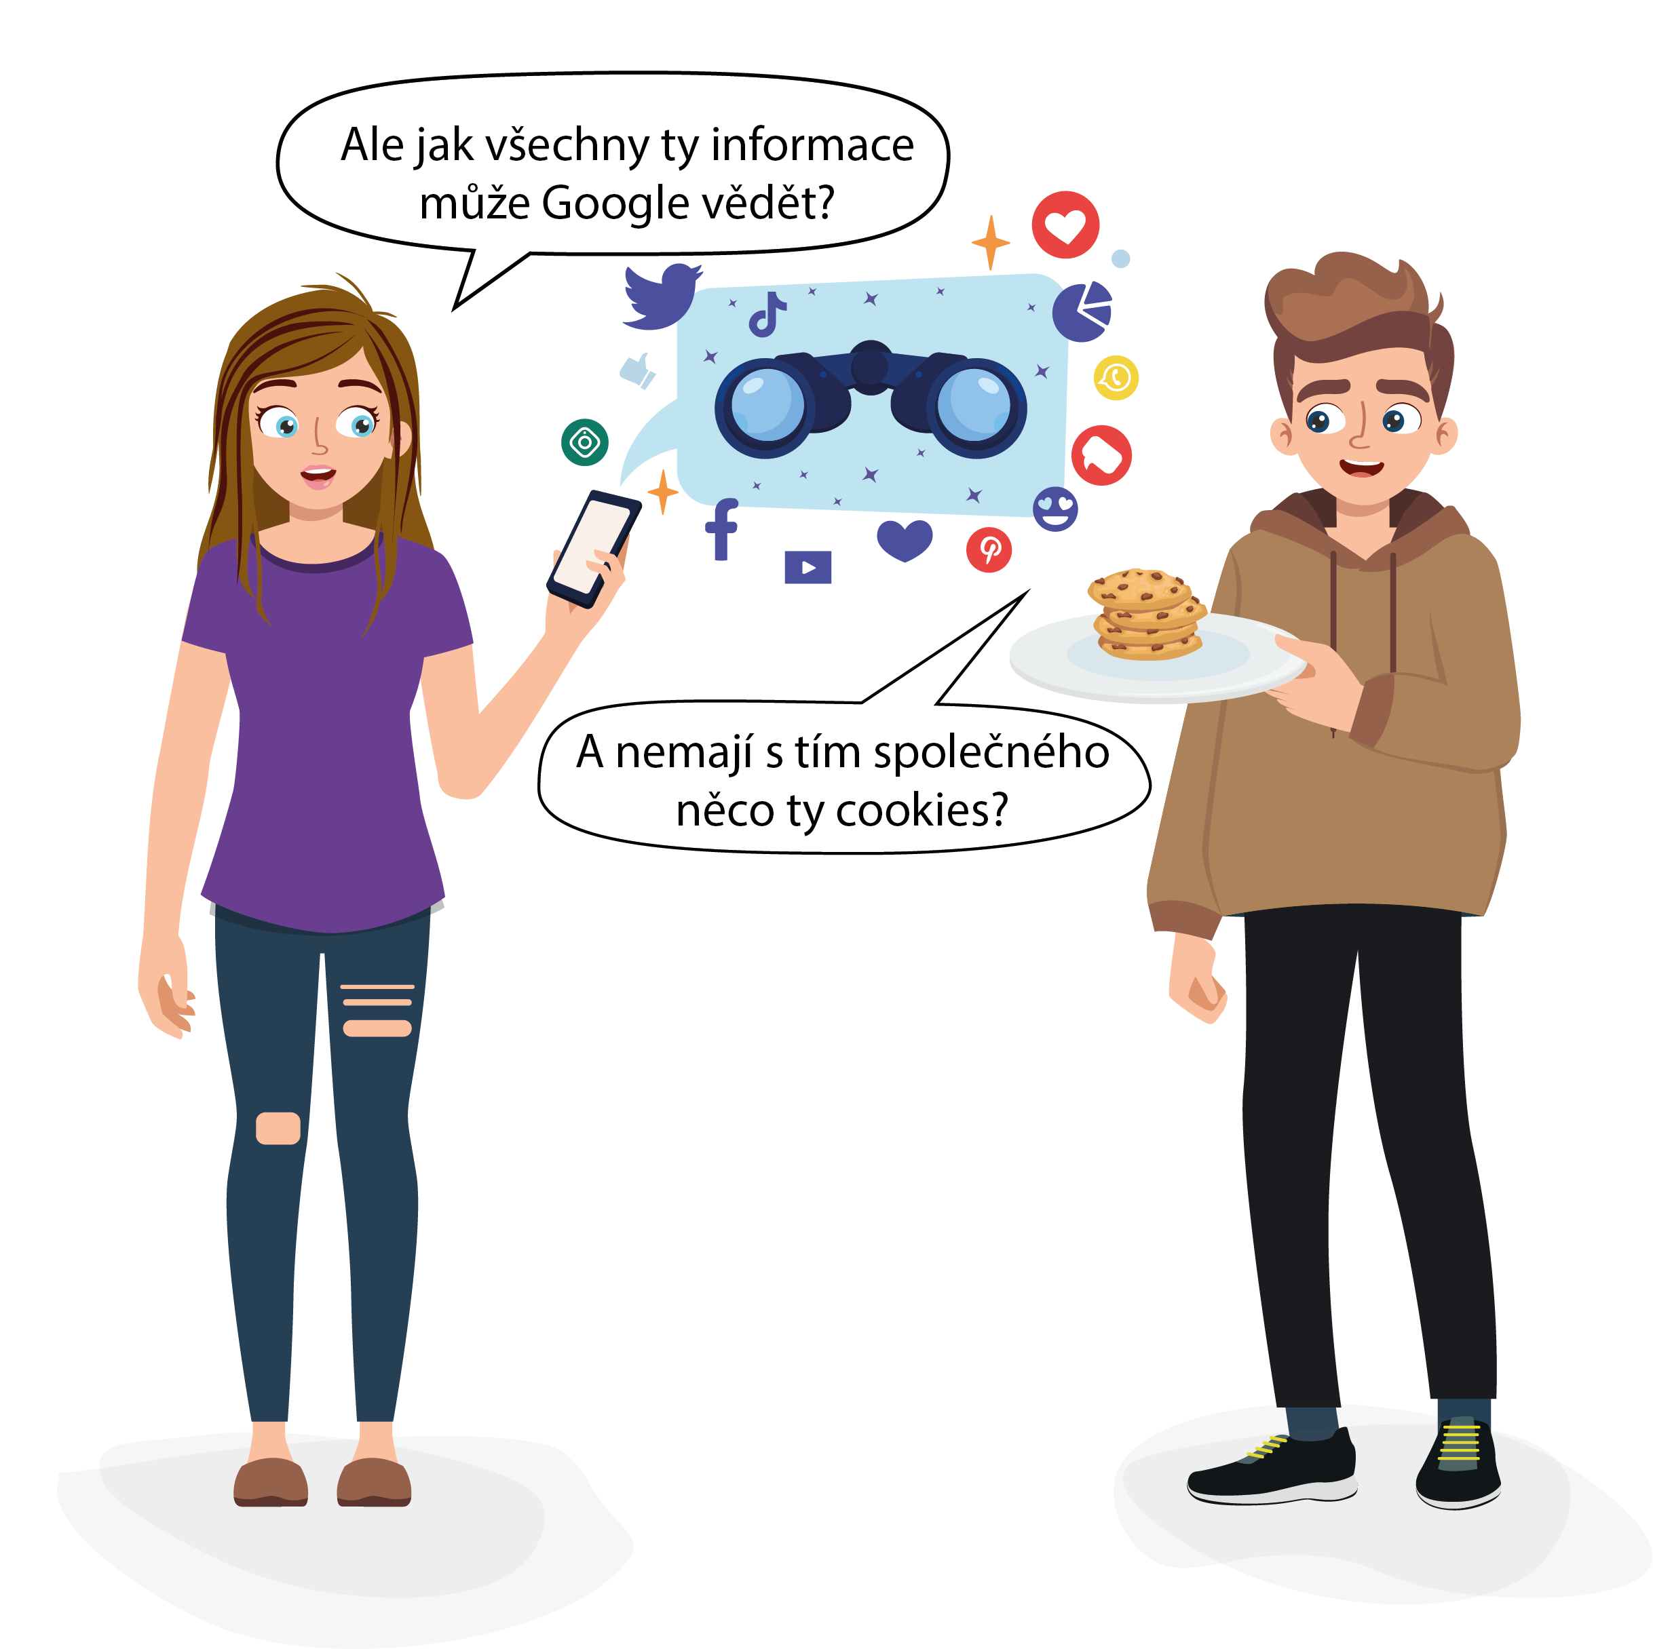

Slide 27
Úkol č. 4:
Zahrajte si ve skupině hru:
Vymýšlejte předměty, které byste si chtěli koupit, a zadávejte je do vyhledávače. Klikejte na odkazy, které vám vyhledávač nabídl a sledujte, zda se na stránce objeví výzva k souhlasu s cookies nebo k nastavení cookies.
Všímejte si, jaké různé podoby tato výzva má. Jaké vám dává možnosti ovlivnit, které cookies povolíte?

Slide 28
Společná diskuse:
Cookies jsou vytvářeny webovými stránkami, které navštěvujete.
Cookies ukládají informace o prohlížení.
Uživatel zůstane na webu přihlášen, má vyplněné osobní údaje v nákupním košíku apod.
Cookies dělíme na:
Nezbytné: např. důležité při nákupu online – není potřeba souhlas.
Funkční: např. předvyplní přihlašovací údaje – není potřeba souhlas.
Výkonnostní: odkud uživatel na web přišel – důležité pro marketing – potřeba souhlas.
Marketingové: zjišťují informace o uživatelích, používají se k personalizaci – potřeba souhlas.

Slide 29
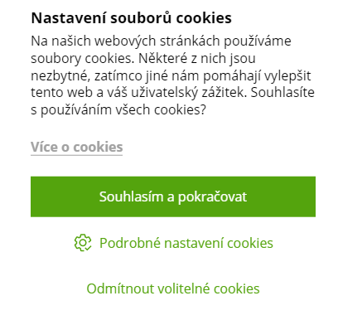
Ukázky souhlasu s cookies

Slide 30
Těšíme se na příště!
A to je pro dnešek vše.

